Slide 1
Generalforsamling 2026
DGI Herning, 24-02-2026

Slide 2
Agenda:
Generalforsamling 2026
Kl. 17.00 Velkomst – Dan Mortensen
Kl. 17.05 Generalforsamling ifølge dagsordenen
Valg af dirigent​ og valg af stemmetællere
Formandens beretning
Hjemmeside status
Kl. 18.00 Spisning i restauranten
Kl. 18.45 Møllebandens Events​ 2025
Regnskab & Budget
Valg af bestyrelsesmedlemmer
Kl. 19.45 Underholdning ved Søren Sørensen (mens vi optæller stemmer)
Valg af revisor
Resultat af valg
Kl. 21:00 Evt. – Indkomne forslag
Kl. 21.30 Tak for i aften (forventet tidspunkt)
Notes:
Welcome incl. Safety moment
Who could be dirigent? Louise Heltborg / Taus
Vibeke to give her the needed material
Michelle will prepare voting papers for the board member election + some blanks in case we need to vote on anything else (140)
Præmier / Vibeke
Kl. 16.30 Velkomst – Lone Jakobsen
Kl. 16.35 Underholdning ved Henrik Stiesdal
Kl. 17.30 Generalforsamling ifølge dagsordenen - Lone
Valg af dirigent​ og valg af stemmetællere - Lone
Formandens beretning – Taus
Hjemmeside status Tabea & Dan
Kl. 18:00 Spisning
Kl. 18:45 Møllebandens Events​ 2023 – Daniel & Vibeke
Regnskab & Budget – Tabea & Taus
Indkomne forslag Pia
Valg af bestyrelsesmedlemmer
Optælling af stemmer
Valg af revisor
Resultat af valg
Kl. 20.00 Tak for i aften (forventet tidspunkt)

Slide 3
Agenda:
Generalforsamling 2026
Kl. 17.00 Velkomst – Dan Mortensen
Kl. 17.05 Generalforsamling ifølge dagsordenen
Valg af dirigent​ og valg af stemmetællere
Formandens beretning
Hjemmeside status
Kl. 18.00 Spisning i restauranten
Kl. 18.45 Møllebandens Events​ 2025
Regnskab & Budget
Valg af bestyrelsesmedlemmer
Kl. 19.45 Underholdning ved Søren Sørensen (mens vi optæller stemmer)
Valg af revisor
Resultat af valg
Kl. 21:00 Evt. – Indkomne forslag
Kl. 21.30 Tak for i aften (forventet tidspunkt)
Notes:
Welcome incl. Safety moment
Who could be dirigent? Louise Heltborg / Taus
Vibeke to give her the needed material
Michelle will prepare voting papers for the board member election + some blanks in case we need to vote on anything else (140)
Præmier / Vibeke
Kl. 16.30 Velkomst – Lone Jakobsen
Kl. 16.35 Underholdning ved Henrik Stiesdal
Kl. 17.30 Generalforsamling ifølge dagsordenen - Lone
Valg af dirigent​ og valg af stemmetællere - Lone
Formandens beretning – Taus
Hjemmeside status Tabea & Dan
Kl. 18:00 Spisning
Kl. 18:45 Møllebandens Events​ 2023 – Daniel & Vibeke
Regnskab & Budget – Tabea & Taus
Indkomne forslag Pia
Valg af bestyrelsesmedlemmer
Optælling af stemmer
Valg af revisor
Resultat af valg
Kl. 20.00 Tak for i aften (forventet tidspunkt)

Slide 4

Valg af dirigent og valg af stemmetællere
Generalforsamling 2026
1 – Valg af dirigent
Bestyrelsen foreslår Louise Heltborg
2 – Valg af stemmetællere (3 stk)

Slide 5

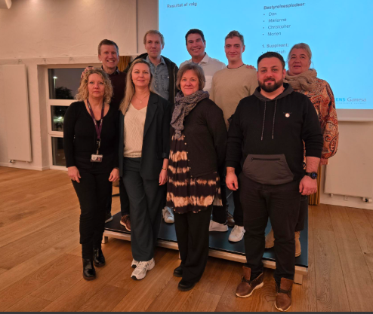
Formandens beretning for 2025

Slide 6

Generalforsamling 2026
Notes:
Welcome incl. Safety moment
Who could be dirigent? Louise Heltborg / Taus
Vibeke to give her the needed material
Michelle will prepare voting papers for the board member election + some blanks in case we need to vote on anything else (140)
Præmier / Vibeke
Kl. 16.30 Velkomst – Lone Jakobsen
Kl. 16.35 Underholdning ved Henrik Stiesdal
Kl. 17.30 Generalforsamling ifølge dagsordenen - Lone
Valg af dirigent​ og valg af stemmetællere - Lone
Formandens beretning – Taus
Hjemmeside status Tabea & Dan
Kl. 18:00 Spisning
Kl. 18:45 Møllebandens Events​ 2023 – Daniel & Vibeke
Regnskab & Budget – Tabea & Taus
Indkomne forslag Pia
Valg af bestyrelsesmedlemmer
Optælling af stemmer
Valg af revisor
Resultat af valg
Kl. 20.00 Tak for i aften (forventet tidspunkt)

Slide 7
Agenda:
Generalforsamling 2026
Kl. 17.00 Velkomst – Dan Mortensen
Kl. 17.05 Generalforsamling ifølge dagsordenen
Valg af dirigent​ og valg af stemmetællere
Formandens beretning
Hjemmeside status
Kl. 18.00 Spisning i restauranten
Kl. 18.45 Møllebandens Events​ 2025
Regnskab & Budget
Valg af bestyrelsesmedlemmer
Kl. 19.45 Underholdning ved Søren Sørensen (mens vi optæller stemmer)
Valg af revisor
Resultat af valg
Kl. 21:00 Evt. – Indkomne forslag
Kl. 21.30 Tak for i aften (forventet tidspunkt)
Notes:
Welcome incl. Safety moment
Who could be dirigent? Louise Heltborg / Taus
Vibeke to give her the needed material
Michelle will prepare voting papers for the board member election + some blanks in case we need to vote on anything else (140)
Præmier / Vibeke
Kl. 16.30 Velkomst – Lone Jakobsen
Kl. 16.35 Underholdning ved Henrik Stiesdal
Kl. 17.30 Generalforsamling ifølge dagsordenen - Lone
Valg af dirigent​ og valg af stemmetællere - Lone
Formandens beretning – Taus
Hjemmeside status Tabea & Dan
Kl. 18:00 Spisning
Kl. 18:45 Møllebandens Events​ 2023 – Daniel & Vibeke
Regnskab & Budget – Tabea & Taus
Indkomne forslag Pia
Valg af bestyrelsesmedlemmer
Optælling af stemmer
Valg af revisor
Resultat af valg
Kl. 20.00 Tak for i aften (forventet tidspunkt)

Slide 8
Agenda:
Generalforsamling 2026
Kl. 17.00 Velkomst – Dan Mortensen
Kl. 17.05 Generalforsamling ifølge dagsordenen
Valg af dirigent​ og valg af stemmetællere
Formandens beretning
Hjemmeside status
Kl. 18.00 Spisning i restauranten
Kl. 18.45 Møllebandens Events​ 2025
Regnskab & Budget
Valg af bestyrelsesmedlemmer
Kl. 19.45 Underholdning ved Søren Sørensen (mens vi optæller stemmer)
Valg af revisor
Resultat af valg
Kl. 21:00 Evt. – Indkomne forslag
Kl. 21.30 Tak for i aften (forventet tidspunkt)
Notes:
Welcome incl. Safety moment
Who could be dirigent? Louise Heltborg / Taus
Vibeke to give her the needed material
Michelle will prepare voting papers for the board member election + some blanks in case we need to vote on anything else (140)
Præmier / Vibeke
Kl. 16.30 Velkomst – Lone Jakobsen
Kl. 16.35 Underholdning ved Henrik Stiesdal
Kl. 17.30 Generalforsamling ifølge dagsordenen - Lone
Valg af dirigent​ og valg af stemmetællere - Lone
Formandens beretning – Taus
Hjemmeside status Tabea & Dan
Kl. 18:00 Spisning
Kl. 18:45 Møllebandens Events​ 2023 – Daniel & Vibeke
Regnskab & Budget – Tabea & Taus
Indkomne forslag Pia
Valg af bestyrelsesmedlemmer
Optælling af stemmer
Valg af revisor
Resultat af valg
Kl. 20.00 Tak for i aften (forventet tidspunkt)

Slide 9

EVENTS 2025

Slide 10
Afholdte events 2025: 107
Created Events 2025: 133
Aflyste events 2025: 26
Afholdte events 2024: 100
Event makere 2025: 80
Event makere 2024: 79

Slide 11
Event afholdelse
Medlems tilskud er differencieret alt efter om det er dags event eller flere dags event.
Bestyrelsen tilretter typisk tilskud alt efter strategi og økonominen. For eksempel ændrede vi 2025 tilskuddet det fra 50% --> 60%
Eventmaker aften – locked – Dolphin

Slide 12
FÅ EN GOD IDE TIL ET EVENT
LAV EN ANSØGNING PÅ HJEMME-SIDEN MED FLOT BESKRIVELSE AF EVENT OG BILLEDE
MØD OP – OG NYD DIT EVENT
SEND REGNINGEN TIL MØLLEBANDEN
GÅR DU MED EN LILLE EVENTMAKER I MAVEN....?

Slide 13
Jonas B. Kramer
Flest oprettede events 2025:

Slide 14
Agenda:
Generalforsamling 2026
Kl. 17.00 Velkomst – Dan Mortensen
Kl. 17.05 Generalforsamling ifølge dagsordenen
Valg af dirigent​ og valg af stemmetællere
Formandens beretning
Hjemmeside status
Kl. 18.00 Spisning i restauranten
Kl. 18.45 Møllebandens Events​ 2025
Regnskab & Budget
Valg af bestyrelsesmedlemmer
Kl. 19.45 Underholdning ved Søren Sørensen (mens vi optæller stemmer)
Valg af revisor
Resultat af valg
Kl. 21:00 Evt. – Indkomne forslag
Kl. 21.30 Tak for i aften (forventet tidspunkt)
Notes:
Welcome incl. Safety moment
Who could be dirigent? Louise Heltborg / Taus
Vibeke to give her the needed material
Michelle will prepare voting papers for the board member election + some blanks in case we need to vote on anything else (140)
Præmier / Vibeke
Kl. 16.30 Velkomst – Lone Jakobsen
Kl. 16.35 Underholdning ved Henrik Stiesdal
Kl. 17.30 Generalforsamling ifølge dagsordenen - Lone
Valg af dirigent​ og valg af stemmetællere - Lone
Formandens beretning – Taus
Hjemmeside status Tabea & Dan
Kl. 18:00 Spisning
Kl. 18:45 Møllebandens Events​ 2023 – Daniel & Vibeke
Regnskab & Budget – Tabea & Taus
Indkomne forslag Pia
Valg af bestyrelsesmedlemmer
Optælling af stemmer
Valg af revisor
Resultat af valg
Kl. 20.00 Tak for i aften (forventet tidspunkt)

Slide 15
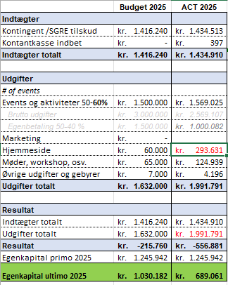

Regnskab & Budget
Generalforsamling 2026
Årsregnskabet 2025
Årsregnskabet er revideret og godkendt af Irene Jespersen, udpeget af SGRE-ledelsen​.
Lene Moellgaard der blev udpeget på sidste Generalforsamling af medlemmerne af Møllebanden som kritisk revisor​ har også godkendt årsregnskabet 2025
Kontingent er baseret på 1686 medlemmer, endte med 1693 i gns. pr md.
Større Udgifter hjemmesiden, pga. prioriteringer om at få nye side op at kører hurtigt i efteråret, da den tidligere ikke var optimal længere.
Møder inkl. Familiedag (25), Generalforsamling 50, og bestyrelsesmøder /workshop (50)
SPØRGSMÅL?​
Bestyrelsen i Møllebanden anbefaler, at årsrapporten godkendes​
Notes:
Tabea

Slide 16
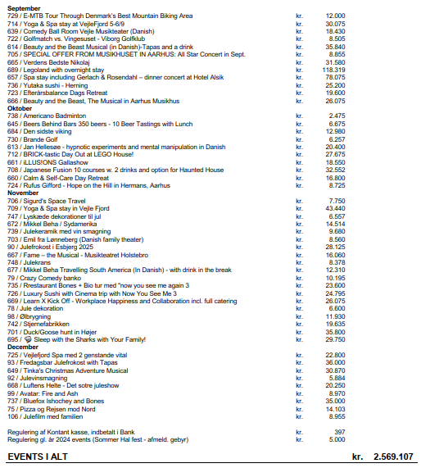
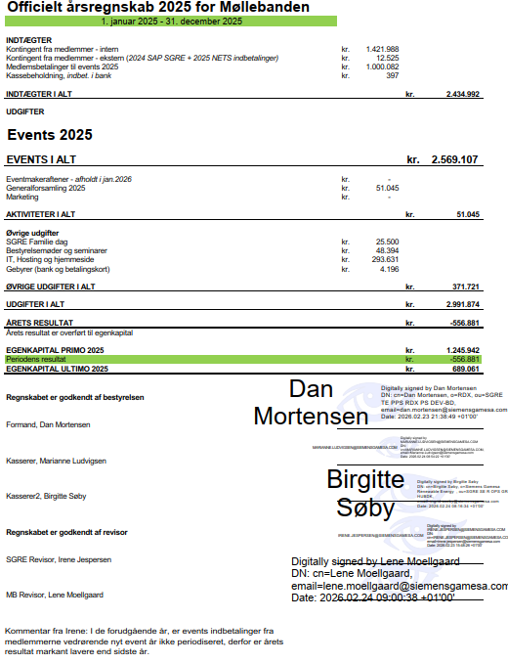
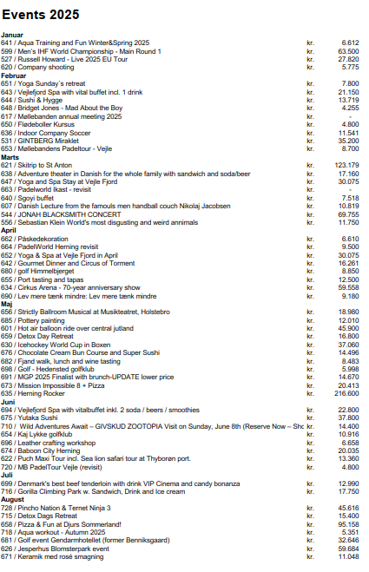
Officielt årsregnskab 2025 for Møllebanden
Generalforsamling 2026

Slide 17
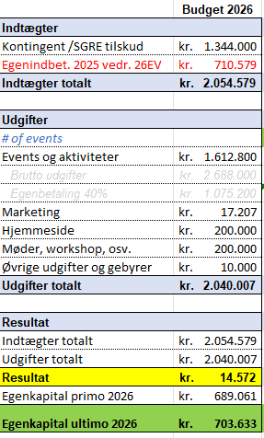
Regnskab & Budget
Generalforsamling 2026
SGRE ledelsen har givet tilsagn til at fortsætte med nuværende tilskud, 35,- DKK/MDR/Medlem
Bestyrelsen anbefaler vi fortsætter med uændret medlemskontingent 35,- DKK/MDR
Kontingent baseret på ca. 1600 medlemmer i alt á 70 DKR
Stadig udvikling på nye hjemmeside
Eventmakeraften 2025, afholdt jan. 2026 inkl. i udgifter til Møder 2026
SPØRGSMÅL?​
Bestyrelsen i Møllebanden anbefaler, at budgettet for 2026 godkendes
Budget 2026
Egenkapitaludvikling / DKK
703
14
689
2022
2023
2024
2025
2026
Notes:
Taus

Slide 18
Agenda:
Generalforsamling 2026
Kl. 17.00 Velkomst – Dan Mortensen
Kl. 17.05 Generalforsamling ifølge dagsordenen
Valg af dirigent​ og valg af stemmetællere
Formandens beretning
Hjemmeside status
Kl. 18.00 Spisning i restauranten
Kl. 18.45 Møllebandens Events​ 2025
Regnskab & Budget
Valg af bestyrelsesmedlemmer
Kl. 19.45 Underholdning ved Søren Sørensen (mens vi optæller stemmer)
Valg af revisor
Resultat af valg
Kl. 21:00 Evt. – Indkomne forslag
Kl. 21.30 Tak for i aften (forventet tidspunkt)
Notes:
Welcome incl. Safety moment
Who could be dirigent? Louise Heltborg / Taus
Vibeke to give her the needed material
Michelle will prepare voting papers for the board member election + some blanks in case we need to vote on anything else (140)
Præmier / Vibeke
Kl. 16.30 Velkomst – Lone Jakobsen
Kl. 16.35 Underholdning ved Henrik Stiesdal
Kl. 17.30 Generalforsamling ifølge dagsordenen - Lone
Valg af dirigent​ og valg af stemmetællere - Lone
Formandens beretning – Taus
Hjemmeside status Tabea & Dan
Kl. 18:00 Spisning
Kl. 18:45 Møllebandens Events​ 2023 – Daniel & Vibeke
Regnskab & Budget – Tabea & Taus
Indkomne forslag Pia
Valg af bestyrelsesmedlemmer
Optælling af stemmer
Valg af revisor
Resultat af valg
Kl. 20.00 Tak for i aften (forventet tidspunkt)

Slide 19
Bliv en del af bestyrelsen
Generalforsamling 2026
Præsentation af den nuværende bestyrelse
Dan – formand
Torbjørn - næstformand
Marianne, Birgitte – kasserer, billetbyt
Per, Daniel, Christoffer - eventansvarlig
Pia Simmelkjær - IT, medlemsansvarlig
Morten – postkassen
Mødeaktivitet
Månedlig møde - onsite/teams
Workshops - halvårligt - med overnatning / spisning
Julegave til bestyrelsen
Selvskrevet til eventmakeraften
SGRE / SE giver to timer hver måned til arbejde for Møllebanden i arbejdstiden
Notes:
Welcome incl. Safety moment
Who could be dirigent? Louise Heltborg / Taus
Vibeke to give her the needed material
Michelle will prepare voting papers for the board member election + some blanks in case we need to vote on anything else (140)
Præmier / Vibeke
Kl. 16.30 Velkomst – Lone Jakobsen
Kl. 16.35 Underholdning ved Henrik Stiesdal
Kl. 17.30 Generalforsamling ifølge dagsordenen - Lone
Valg af dirigent​ og valg af stemmetællere - Lone
Formandens beretning – Taus
Hjemmeside status Tabea & Dan
Kl. 18:00 Spisning
Kl. 18:45 Møllebandens Events​ 2023 – Daniel & Vibeke
Regnskab & Budget – Tabea & Taus
Indkomne forslag Pia
Valg af bestyrelsesmedlemmer
Optælling af stemmer
Valg af revisor
Resultat af valg
Kl. 20.00 Tak for i aften (forventet tidspunkt)

Slide 20
Valg af bestyrelsesmedlemmer​:
Generalforsamling 2026
Per E. Poulsen Daniel T. Avram Birgitte Søby Pia B. Simmelkjær Torbjørn Sølberg Dan Mortensen, Formand Marianne Ludvigsen Morten Søndergaard Christopher Sørensen | GENOPSTILLER GENOPSTILLER GENOPSTILLER GENOPSTILLER GENOPSTILLER IKKE Valgt for 2025/2026 Valgt for 2025/2026 Valgt for 2025/2026 Valgt for 2025/2026
Suppleanter: Maylenah Marion Wiliemsborg | UDTRÅDT
BESTYRELSEN BESTÅR AF 9 STEMMEBERETTIGEDE BESTYRELSESMEDLEMMER SAMT 2 SUPPLEANTER
BESTYRELSESMEDLEMMER VÆLGES FOR 2 ÅR. SUPPLEANTER VÆLGES FOR 1 ÅR.
5 BESTYRELSESPLADSER +
2 SUPPLEANTPLADSER SKAL BESÆTTES
DE X OPSTILLEDE KANDIDATER MED FLEST STEMMER BLIVER BESTYRELSESMEDLEMMER, DEREFTER BESÆTTES HHV. 1. SUPPLEANT OG 2. SUPPLEANT UD FRA FLEST STEMMER

Slide 21
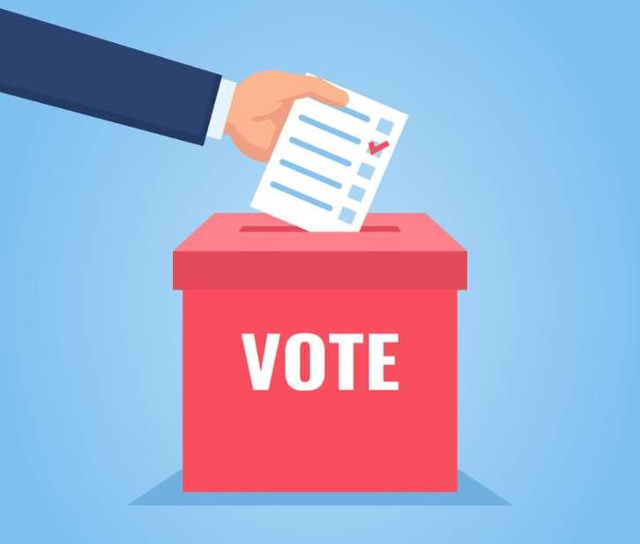
Valg af bestyrelsesmedlemmer​
Generalforsamling 2026
4 bestyrelsesmedlemmer og 2 suppleanter skal vælges.
Hvem stiller op?
Per Engholm Poulsen
Daniel Avram
Birgitte Søby
Pia Simmelkjær
Susanne Larsen
Wolfgang Santl
Gurli Bøgh Vinther
SKRIV OP TIL 5 NAVNE PÅ STEMMESEDLEN!

Slide 22
Agenda:
Generalforsamling 2026
Kl. 17.00 Velkomst – Dan Mortensen
Kl. 17.05 Generalforsamling ifølge dagsordenen
Valg af dirigent​ og valg af stemmetællere
Formandens beretning
Hjemmeside status
Kl. 18.00 Spisning i restauranten
Kl. 18.45 Møllebandens Events​ 2025
Regnskab & Budget
Valg af bestyrelsesmedlemmer
Kl. 19.45 Underholdning ved Søren Sørensen (mens vi optæller stemmer)
Valg af revisor
Resultat af valg
Kl. 21:00 Evt. – Indkomne forslag
Kl. 21.30 Tak for i aften (forventet tidspunkt)
Notes:
Welcome incl. Safety moment
Who could be dirigent? Louise Heltborg / Taus
Vibeke to give her the needed material
Michelle will prepare voting papers for the board member election + some blanks in case we need to vote on anything else (140)
Præmier / Vibeke
Kl. 16.30 Velkomst – Lone Jakobsen
Kl. 16.35 Underholdning ved Henrik Stiesdal
Kl. 17.30 Generalforsamling ifølge dagsordenen - Lone
Valg af dirigent​ og valg af stemmetællere - Lone
Formandens beretning – Taus
Hjemmeside status Tabea & Dan
Kl. 18:00 Spisning
Kl. 18:45 Møllebandens Events​ 2023 – Daniel & Vibeke
Regnskab & Budget – Tabea & Taus
Indkomne forslag Pia
Valg af bestyrelsesmedlemmer
Optælling af stemmer
Valg af revisor
Resultat af valg
Kl. 20.00 Tak for i aften (forventet tidspunkt)

Slide 23
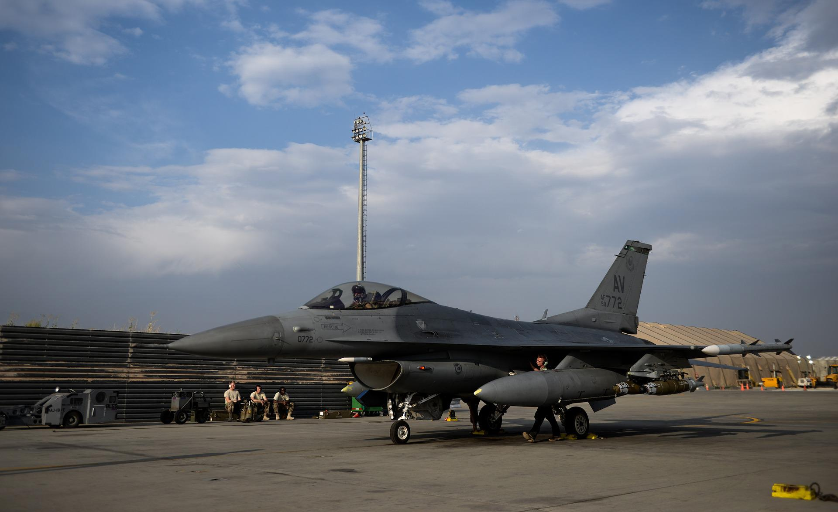

23
23
Teamets kraft
Søren Sørensen

Slide 24
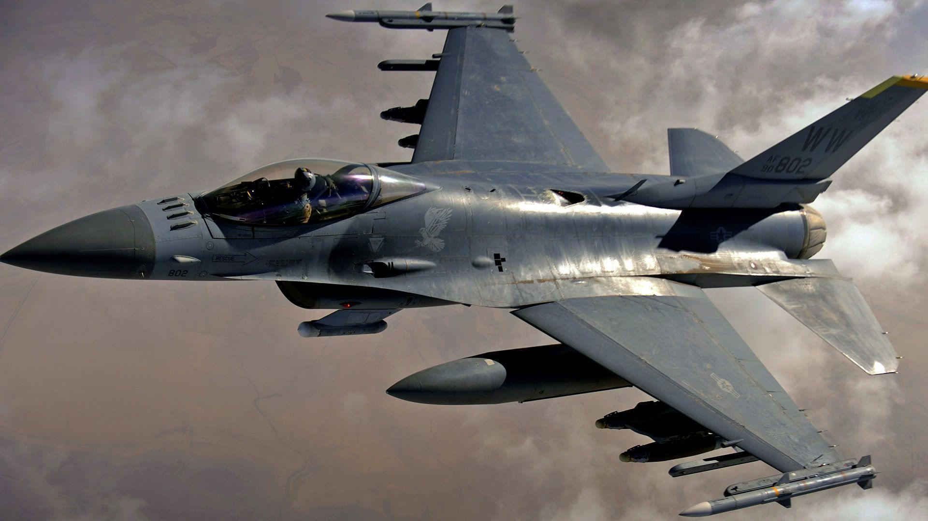
24
F–16 Fighting Falcon

Slide 25
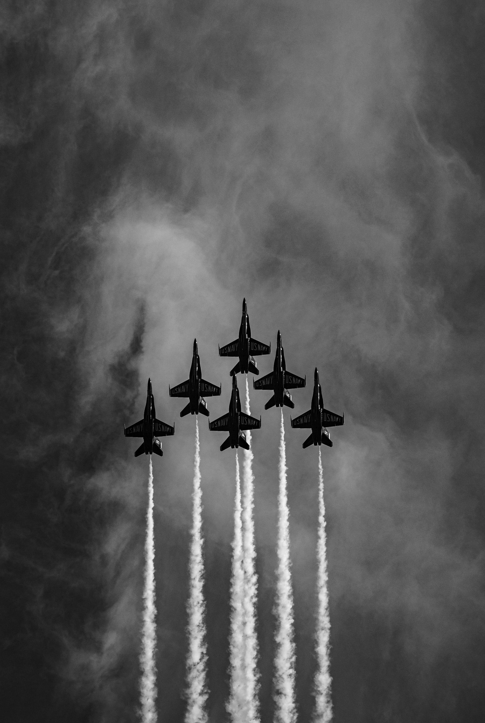

Kig op!
Træning
Missionen
Overlevelse

Slide 26
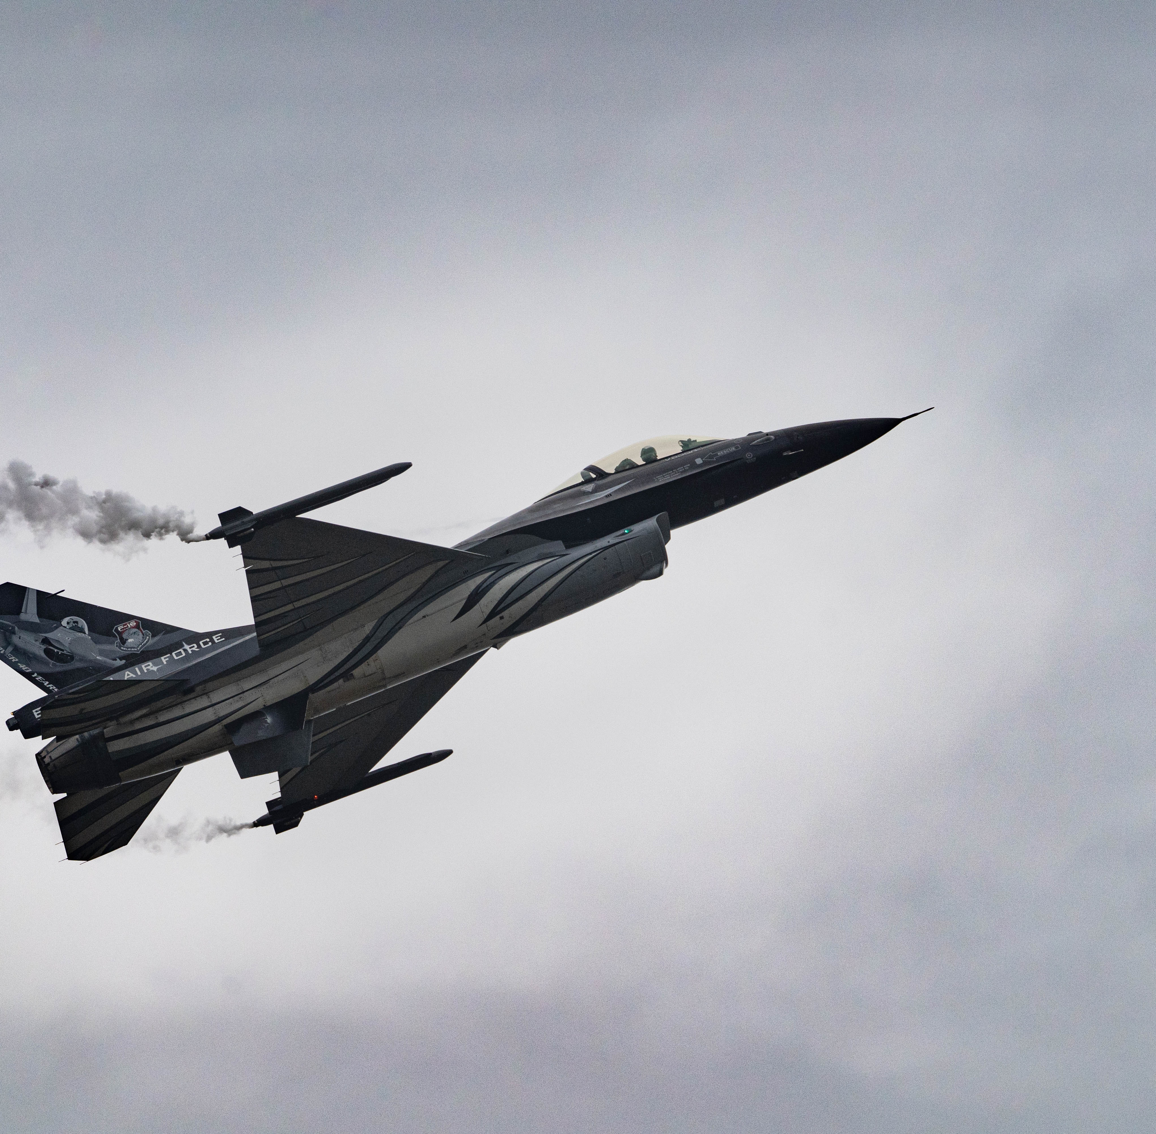
Træning
Train As You Fight &
Fight As You Train

Slide 27
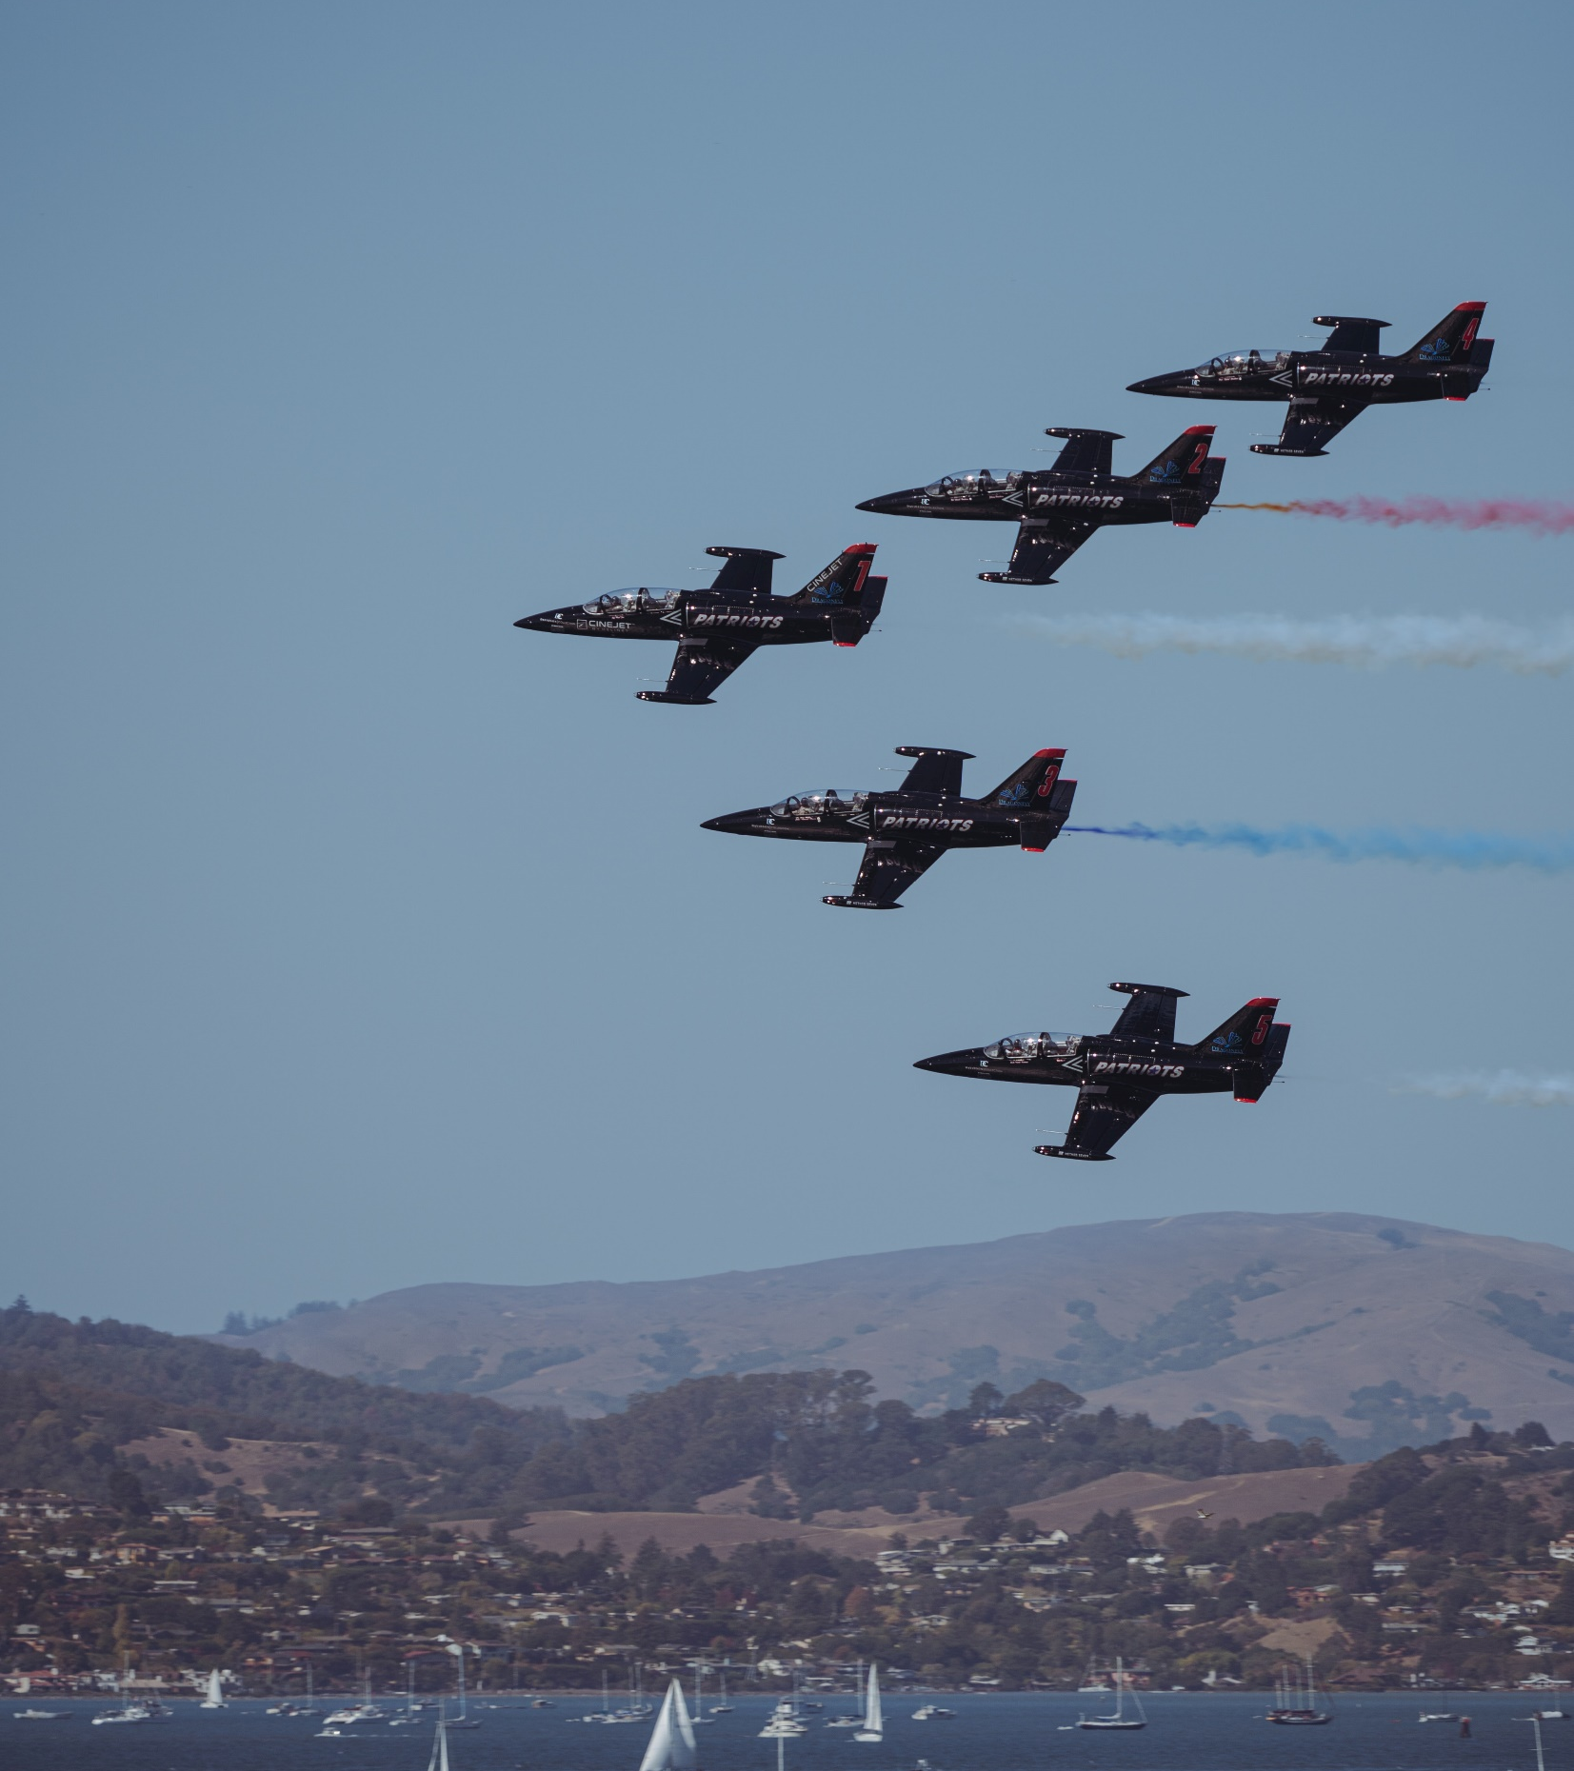
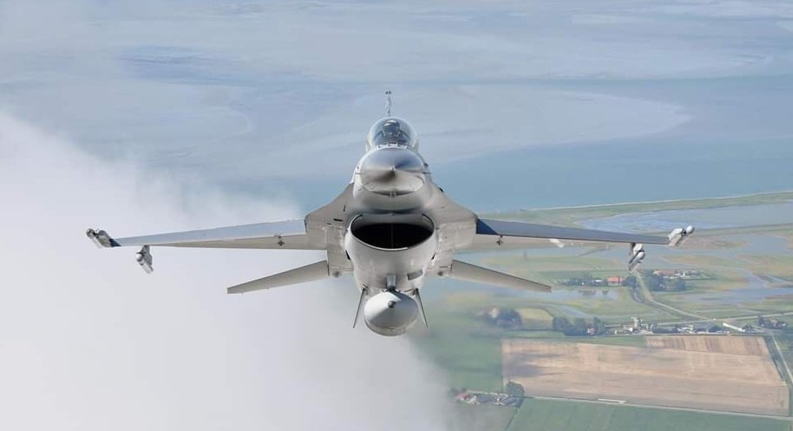

Antagelser

Slide 28
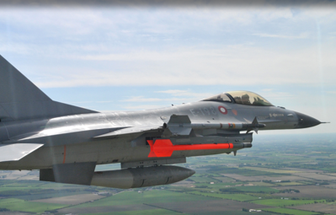
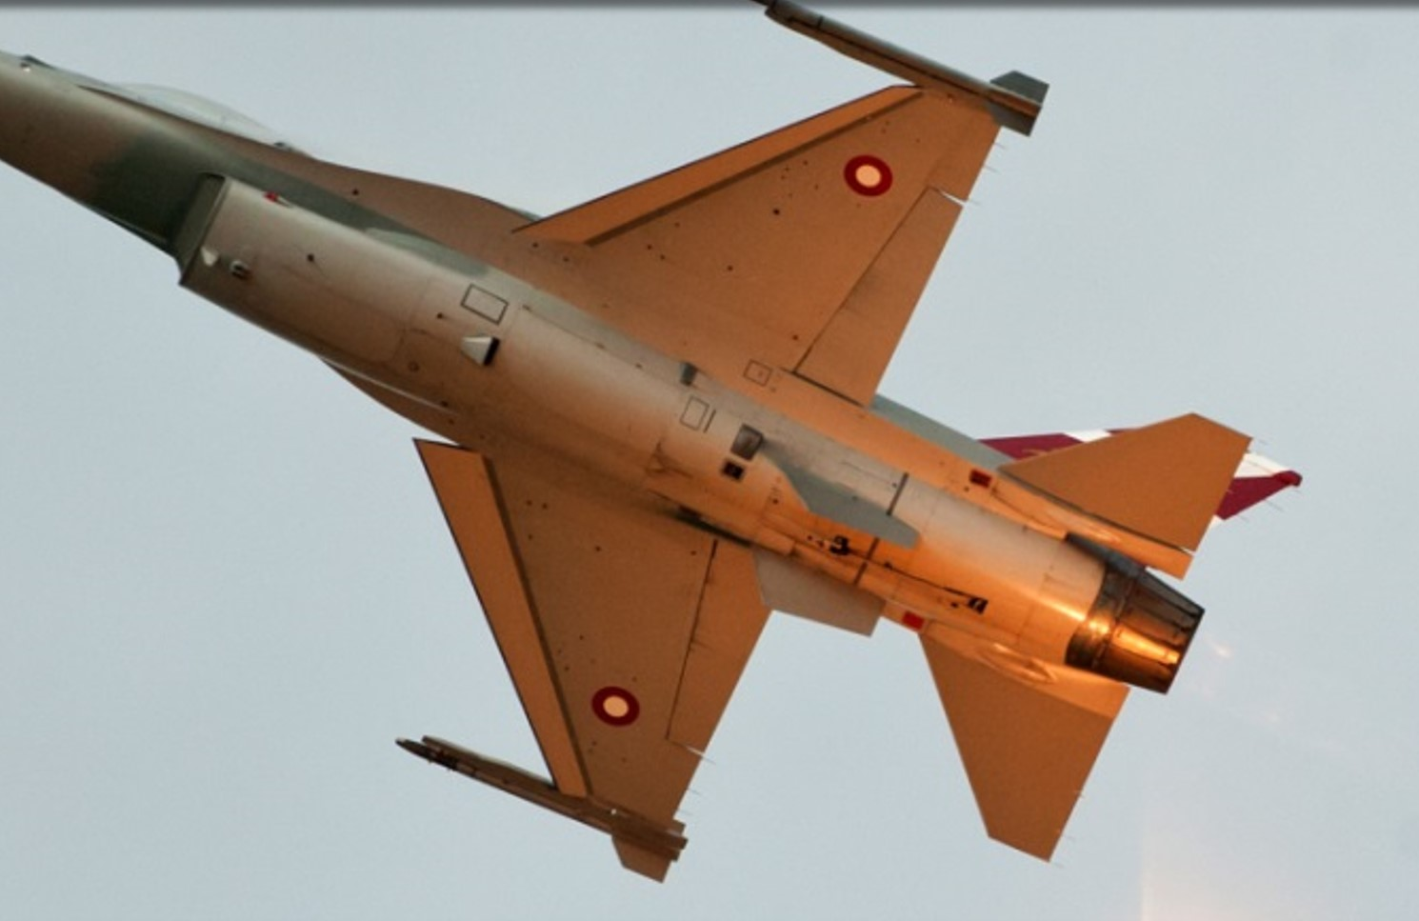
Missionen
Fokus
Missionen
Tryghed
Tillid
Mening

Slide 29
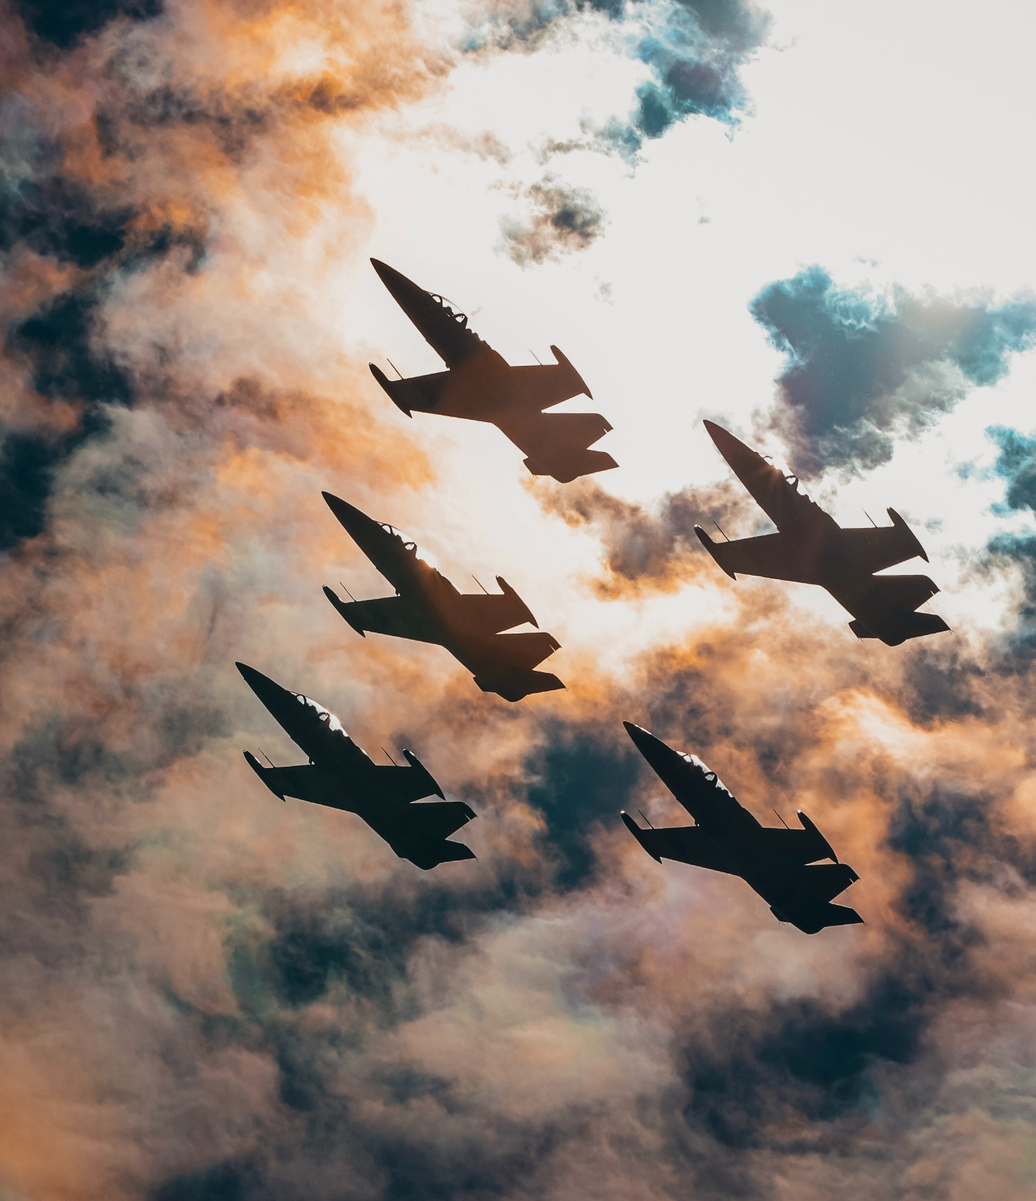
Missionsledelse
Fleksibelt lederskab
Det kendte ukendte

Slide 30

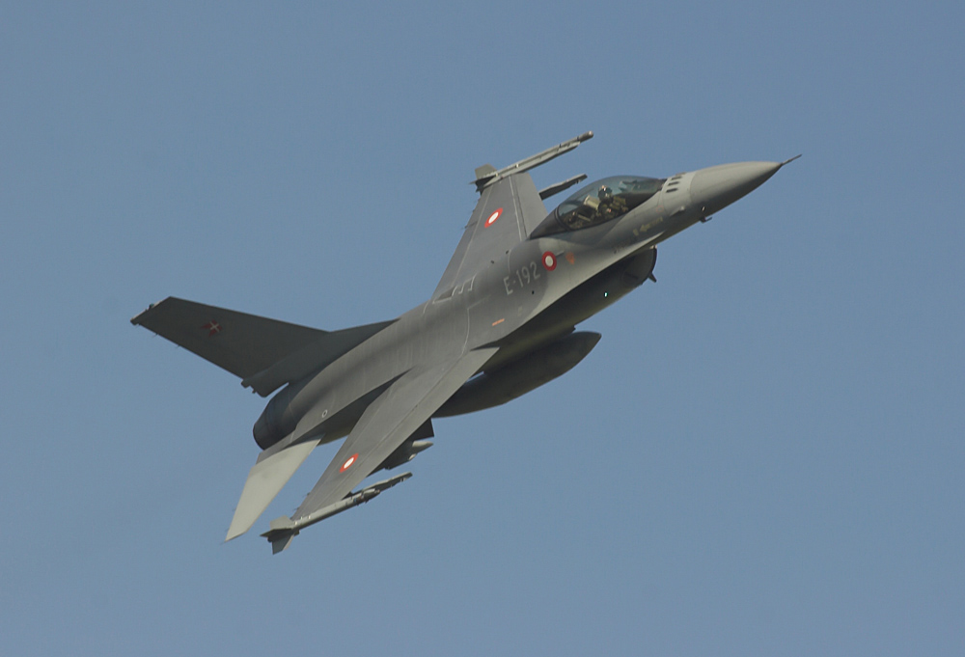
Hvis noget uventet sker
Træk uret op
Maintain aircraft control
Analyze the situation
Take the proper action
Flyv flyet!
Motivationsforedrag.dk

Slide 31
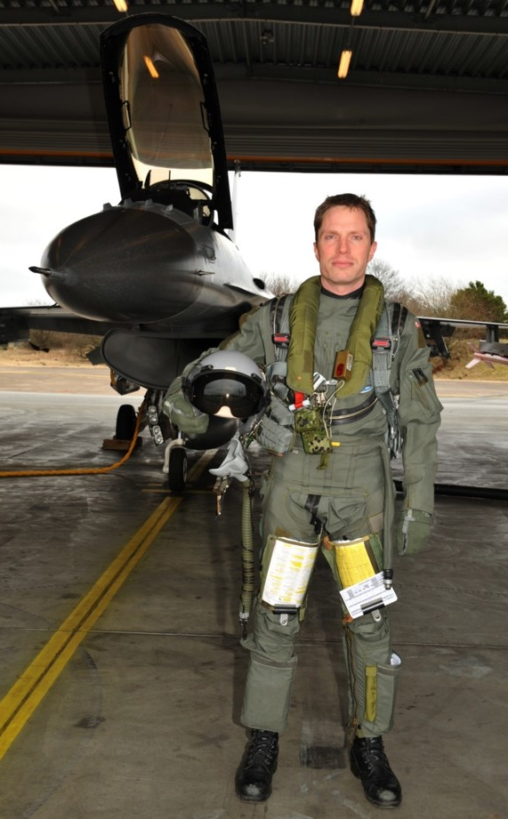
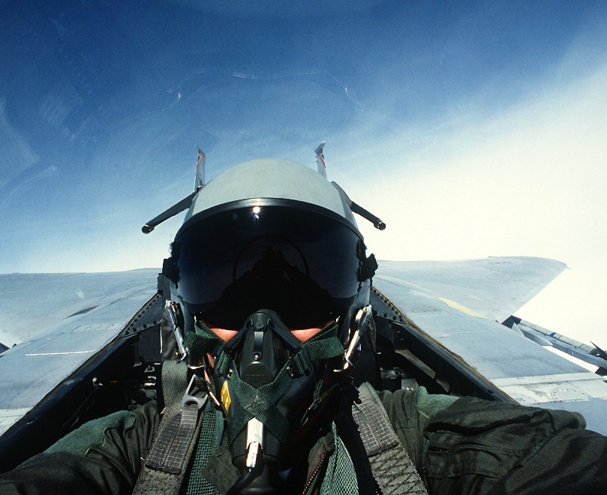
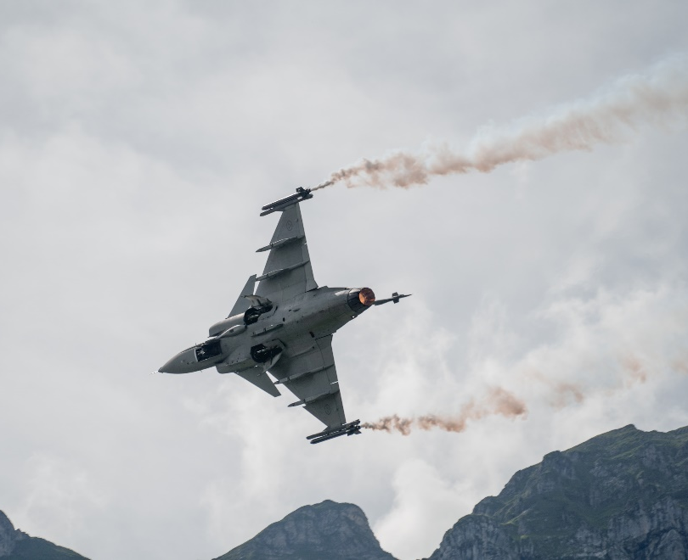
Overlevelse
Accepter virkeligheden
Vi har, hvad vi har!
Relationen

Slide 32
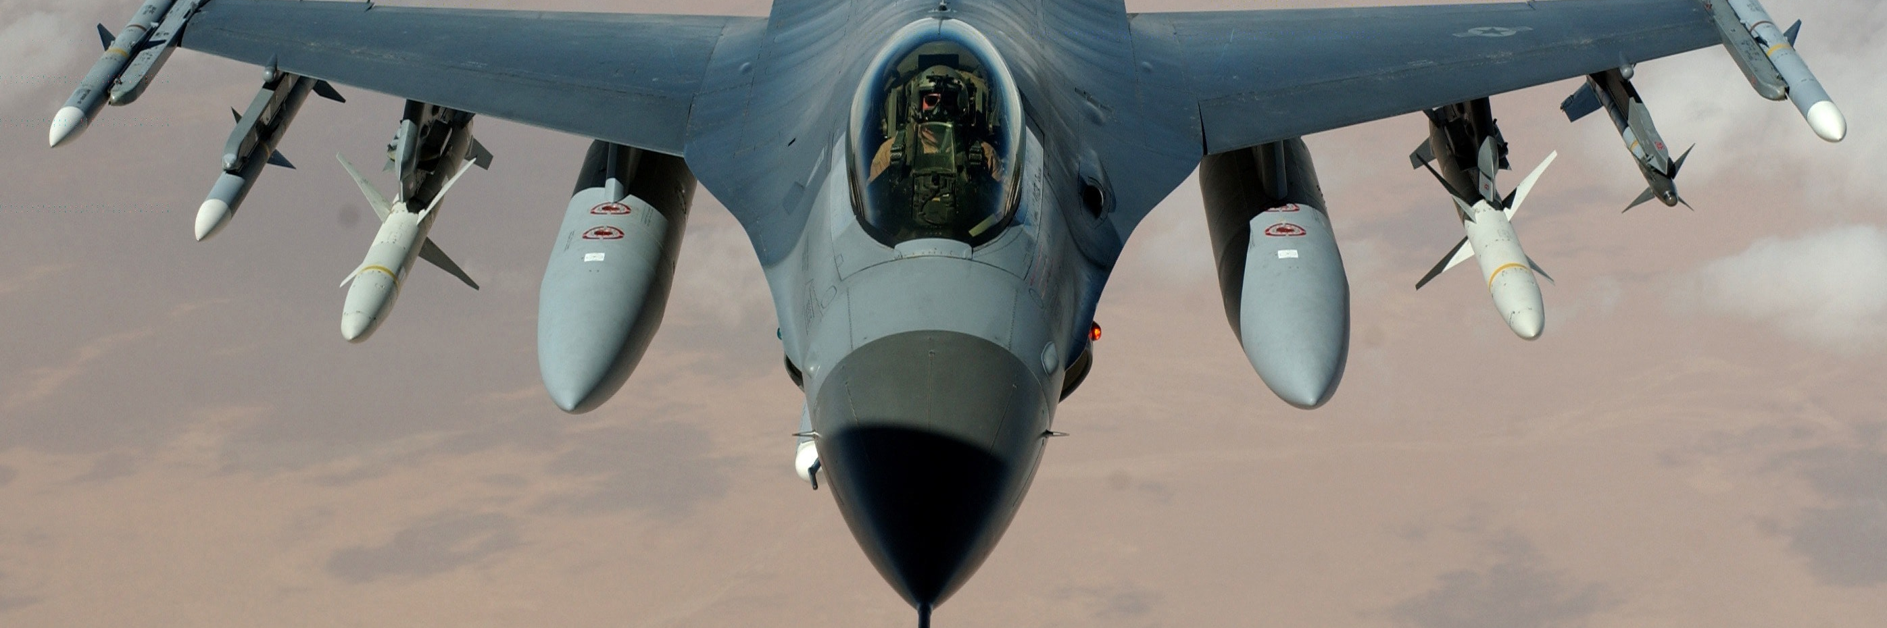
32
Teamets kraft
Vis tillid
Vær åben
Vær ærlig

Slide 33



Kontakt
Motivationsforedrag.dk
@Soren.sor

Slide 34
Agenda:
Generalforsamling 2026
Kl. 17.00 Velkomst – Dan Mortensen
Kl. 17.05 Generalforsamling ifølge dagsordenen
Valg af dirigent​ og valg af stemmetællere
Formandens beretning
Hjemmeside status
Kl. 18.00 Spisning i restauranten
Kl. 18.45 Møllebandens Events​ 2025
Regnskab & Budget
Valg af bestyrelsesmedlemmer
Kl. 19.45 Underholdning ved Søren Sørensen (mens vi optæller stemmer)
Valg af revisor
Resultat af valg
Kl. 21:00 Evt. – Indkomne forslag
Kl. 21.30 Tak for i aften (forventet tidspunkt)
Notes:
Welcome incl. Safety moment
Who could be dirigent? Louise Heltborg / Taus
Vibeke to give her the needed material
Michelle will prepare voting papers for the board member election + some blanks in case we need to vote on anything else (140)
Præmier / Vibeke
Kl. 16.30 Velkomst – Lone Jakobsen
Kl. 16.35 Underholdning ved Henrik Stiesdal
Kl. 17.30 Generalforsamling ifølge dagsordenen - Lone
Valg af dirigent​ og valg af stemmetællere - Lone
Formandens beretning – Taus
Hjemmeside status Tabea & Dan
Kl. 18:00 Spisning
Kl. 18:45 Møllebandens Events​ 2023 – Daniel & Vibeke
Regnskab & Budget – Tabea & Taus
Indkomne forslag Pia
Valg af bestyrelsesmedlemmer
Optælling af stemmer
Valg af revisor
Resultat af valg
Kl. 20.00 Tak for i aften (forventet tidspunkt)

Slide 35
Valg af revisor 2026
Generalforsamling 2025
ÅRSREGNSKABET REVIDERES OG GODKENDES HVERT ÅR AF EN AF SGRE UDVALGT REVISOR.
SAMTIDIG HAR MEDLEMMERNE MULIGHED FOR AT UDVÆLGE EN KRITISK REVISOR DER GENNEMSER ÅRSREGNSKABET PÅ VEGNE AF MEDLEMMERNE
Lene Møllgaard tilbyder at være kritisk revisor for medlemmerne igen.
Notes:
Lene Moellgaard? (Lone spørger hende)

Slide 36
Agenda:
Generalforsamling 2026
Kl. 17.00 Velkomst – Dan Mortensen
Kl. 17.05 Generalforsamling ifølge dagsordenen
Valg af dirigent​ og valg af stemmetællere
Formandens beretning
Hjemmeside status
Kl. 18.00 Spisning i restauranten
Kl. 18.45 Møllebandens Events​ 2025
Regnskab & Budget
Valg af bestyrelsesmedlemmer
Kl. 19.45 Underholdning ved Søren Sørensen (mens vi optæller stemmer)
Valg af revisor
Resultat af valg
Kl. 21:00 Evt. – Indkomne forslag
Kl. 21.30 Tak for i aften (forventet tidspunkt)
Notes:
Welcome incl. Safety moment
Who could be dirigent? Louise Heltborg / Taus
Vibeke to give her the needed material
Michelle will prepare voting papers for the board member election + some blanks in case we need to vote on anything else (140)
Præmier / Vibeke
Kl. 16.30 Velkomst – Lone Jakobsen
Kl. 16.35 Underholdning ved Henrik Stiesdal
Kl. 17.30 Generalforsamling ifølge dagsordenen - Lone
Valg af dirigent​ og valg af stemmetællere - Lone
Formandens beretning – Taus
Hjemmeside status Tabea & Dan
Kl. 18:00 Spisning
Kl. 18:45 Møllebandens Events​ 2023 – Daniel & Vibeke
Regnskab & Budget – Tabea & Taus
Indkomne forslag Pia
Valg af bestyrelsesmedlemmer
Optælling af stemmer
Valg af revisor
Resultat af valg
Kl. 20.00 Tak for i aften (forventet tidspunkt)

Slide 37
Resultat af valg
Generalforsamling 2025
Bestyrelsespladser:
Per Engholm Poulsen
Daniel Avram
Birgitte Søby
Pia Simmlkjær
Susanne Larsen
Suppleanter:
Wolfgang Santl
Gurli Bøgh Vinther

Slide 38
Agenda:
Generalforsamling 2026
Kl. 17.00 Velkomst – Dan Mortensen
Kl. 17.05 Generalforsamling ifølge dagsordenen
Valg af dirigent​ og valg af stemmetællere
Formandens beretning
Hjemmeside status
Kl. 18.00 Spisning i restauranten
Kl. 18.45 Møllebandens Events​ 2025
Regnskab & Budget
Valg af bestyrelsesmedlemmer
Kl. 19.45 Underholdning ved Søren Sørensen (mens vi optæller stemmer)
Valg af revisor
Resultat af valg
Kl. 21:00 Indkomne forslag
Kl. 21.30 Tak for i aften (forventet tidspunkt)
Notes:
Welcome incl. Safety moment
Who could be dirigent? Louise Heltborg / Taus
Vibeke to give her the needed material
Michelle will prepare voting papers for the board member election + some blanks in case we need to vote on anything else (140)
Præmier / Vibeke
Kl. 16.30 Velkomst – Lone Jakobsen
Kl. 16.35 Underholdning ved Henrik Stiesdal
Kl. 17.30 Generalforsamling ifølge dagsordenen - Lone
Valg af dirigent​ og valg af stemmetællere - Lone
Formandens beretning – Taus
Hjemmeside status Tabea & Dan
Kl. 18:00 Spisning
Kl. 18:45 Møllebandens Events​ 2023 – Daniel & Vibeke
Regnskab & Budget – Tabea & Taus
Indkomne forslag Pia
Valg af bestyrelsesmedlemmer
Optælling af stemmer
Valg af revisor
Resultat af valg
Kl. 20.00 Tak for i aften (forventet tidspunkt)

Slide 39
Event Maker Recognition Model
Jonas Bernt Kramer
&
Wolfgang Santl

Slide 40
Generalforsamiling 2025
Event Maker Recognition Model: (Jonas Bernt Kramer & Wolfgang Santl)
The primary event maker receives a discounted or free ticket under the following framework:
Applies to the primary event maker only
The recognition applies exclusively to the main organizer.
It does not extend to family members or assistant event makers.
If the effort is genuinely shared equally, the primary organizer may voluntarily share the benefit.
Maximum amount
The recognition is capped at DKK 450 per event. (based on member price after subsidy)
If the ticket price is higher, the event maker pays the remaining amount.
Shared contribution model
The cost of the recognition is distributed among participants to ensure no budget impact.
Example:
If the member price is DKK 450 and 20 people join (besides the eventmaker), each ticket increases by DKK 22.5.
This ensures:
Financial responsibility
No strain on Moellebanden’s budget
Sustainable growth in event activity
1-year trial period
If preferred, the model can run as a 1-year pilot, evaluated at the next annual assembly.
Notes:
Her mangler et billede / Allan – Chili Klaus emne…

Slide 41
Generalforsamling 2025
Event Maker Recognition Model: (Jonas Bernt Kramer & Wolfgang Santl)
Why This Matters
The key is about to stimulate and increase motivation to engage more eventmakers
It is about:
Encouraging initiative
Recognizing effort
Empowering more colleagues to take the lead
Creating more shared experiences
Strengthening our community
Notes:
Her mangler et billede / Allan – Chili Klaus emne…

Slide 42
Generalforsamling 2025
Amrei Prigandt
Eventmaker/Assistant should get a price discount on each of their own events, for creating and doing events
Notes:
Her mangler et billede / Allan – Chili Klaus emne…

Slide 43
Generalforsamiling 2025
Bestyrelsen for MB støtter ikke de 2 indkomne forslag, overordnet af to grunde
Møllebanden er drevet af frivillighed på alle niveauer – fra bestyrelsens arbejde til medlemmer, der arrangerer events. Vi anerkender alles indsats, eksempelvis ved eventmaker-aftenen.
Begge forslag vil medføre en administrativ byrde for bestyrelsen. Der er allerede et betydeligt arbejde forbundet med det nuværende setup og kontrol af events.
Notes:
Her mangler et billede / Allan – Chili Klaus emne…

Slide 44
Generalforsamiling 2025
Tak for i aften!
Notes:
Her mangler et billede / Allan – Chili Klaus emne…

